Slide 1

TRƯỜNG TIỂU HỌC QUỐC TUẤN
CHÀO MỪNG QUÝ THẦY CÔ VỀ DỰ GIỜ THĂM LỚP
TOÁN LỚP 4
Bài 18- Tiết 1: ĐỀ-XI-MÉT VUÔNG
GIÁO VIÊN: PHẠM THỊ DUYÊN

Slide 2




Slide 3


Hãy tính diện tích hình vuông có cạnh là 1cm

Slide 4
1cm
Diện tích hình vuông là:
1 x 1 = 1(cm²)
1cm²
1cm² là diện tích của hình vuông có cạnh dài 1cm.

Slide 5
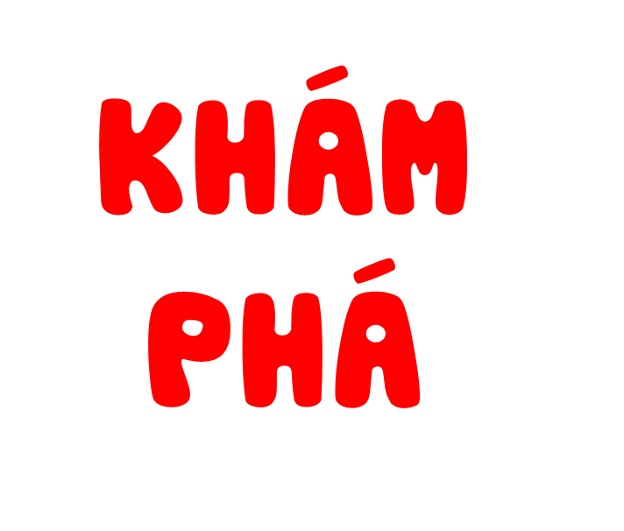

Slide 6

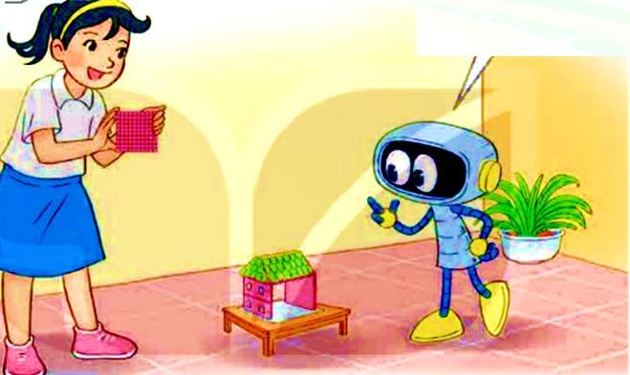
Tớ sẽ lát nền ngôi nhà đồ chơi bằng 100 hình vuông cạnh 1 cm.
Vậy diện tích sàn nhà là 100 xăng-ti-mét vuông hay 1 đề-xi-mét vuông đấy.

Slide 7

Đề-xi-mét vuông là một đơn vị đo diện tích
1dm²
1dm
Đề-xi-mét vuông là diện tích của một hình vuông có cạnh 1 dm.

Slide 8
Một đề-xi-mét vuông (1dm²)
1dm
1cm²
1cm
1dm² = 100cm²

Slide 9

1
Hoàn thành bảng sau theo mẫu:
Đọc | Viết
Hai mươi tư đề-xi-mét vuông | 24 dm²
Ba trăm bốn mươi đề-xi-mét vuông
Một nghìn không trăm linh năm đề-xi-mét vuông | 1 005 dm²
Năm nghìn đề-xi-mét vuông
?

Slide 10
2
Số?
300 cm² = dm²
a) 3 dm² = cm²
?
?
600 cm² = dm²
b) 6 dm² = cm²
?
?
?
6 dm² 50 cm² = cm²

Slide 11

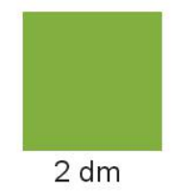
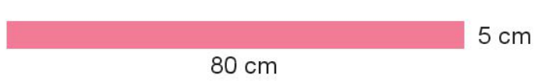
3
Quan sát hình vẽ rồi chọn câu trả lời đúng.
A. Diện tích hình vuông lớn hơn diện tích hình chữ nhật
B. Diện tích hình vuông bằng diện tích hình chữ nhật
C. Diện tích hình vuông bé hơn diện tích hình chữ nhật

Slide 12
Câu 1: Diện tích hình vuông là:
2 x 2 = 4(dm²)
Câu 2: Diện tích hình chữ nhật là:
80 x 5 = 400 (cm²)

Slide 13
3
Quan sát hình vẽ rồi chọn câu trả lời đúng.
A. Diện tích hình vuông lớn hơn diện tích hình chữ nhật
B. Diện tích hình vuông bằng diện tích hình chữ nhật
C. Diện tích hình vuông bé hơn diện tích hình chữ nhật

Slide 14
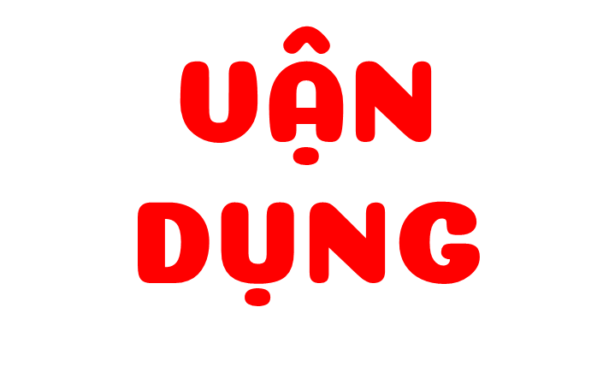

Slide 15


